Slide 1
OBJETIVO GENERAL
Hacer una comparación del porcentaje de compresión del formato MP3 con el porcentaje de compresión de audio en diferentes formatos de imágenes equivalentes y también la calidad del audio recuperado a partir del formato MP3 y el audio recuperado a partir de las imágenes equivalentes

Slide 2
Objetivos específicos
Explicar la conversión de archivos de audio en imágenes equivalentes.
Determinar diferencias en el porcentaje de compresión de los formatos de compresión de imágenes JPG, TIFF y PNG con el formato de compresión MP3 al ser aplicados a 3 archivos de audio.
Determinar diferencias en la calidad de 2 archivos de audios recuperados a partir de la compresión en imágenes equivalentes en los formatos de compresión JPEG, TIFF, PNG con el formato de compresión MP3

Slide 3
PROCEDIMIENTO
Señal de Audio
Compresión MP3
Conversión a imágenes comprimidas
Comparación cuantitativa
Descompresión a formato WAV
Recuperación de la Señal de Audio (formato WAV)
Comparación cualitativa

Slide 4
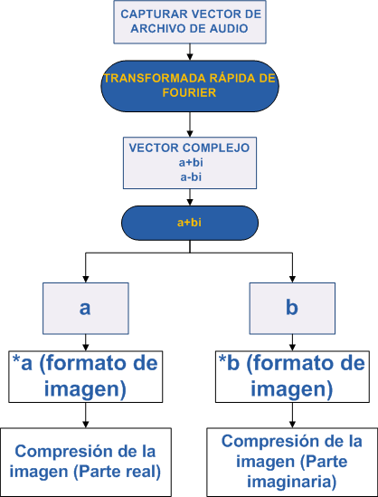
Compresión de audio en imágenes equivalentes

Slide 5

Adaptación a formato de Imagen
Primer paso:
Una vez que se tienen las muestras a y b, representadas en dos vectores, se procede a normalizarlos para que estén en el rango de 0 a 255, el cual será el rango válido para cada pixel de la imágenes utilizando 8 bits.
Segundo paso:
Ubicamos en los últimos pixeles de la imagen datos que serán necesarios para recuperar el audio.
Datos de la imagen | No. de imágenes. | Frecuencia de muestreo | máximo | mínimo | paridad

Slide 6
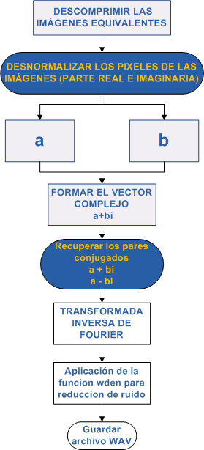

Recuperación del Audio

Slide 7
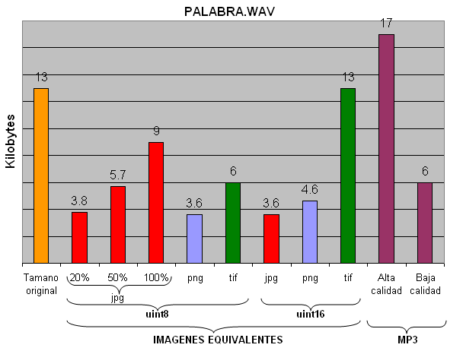
RESULTADOS CUANTITATIVOS

Slide 8
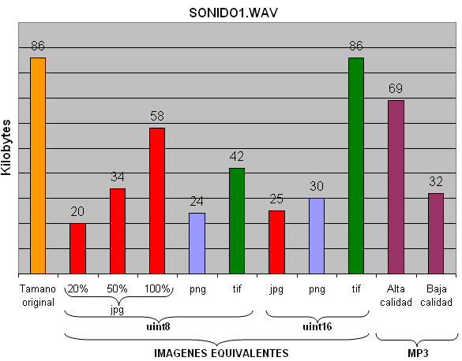
RESULTADOS CUANTITATIVOS

Slide 9
RESULTADOS CUANTITATIVOS

Slide 11
RESULTADOS CUALITATIVOS
Audio original vs audio recuperado a partir de los formatos de imagen (canción.wav)
Audio original vs audio recuperado a partir de MP3 (canción.wav)
Audio recuperado a partir de las imágenes vs audio recuperado a partir de MP3 (canción.wav)

Slide 12
RESULTADOS CUALITATIVOS

Slide 13
RESULTADOS CUALITATIVOS
Audio original vs audio recuperado a partir de los formatos de imagen (FRASE.WAV)
Audio original vs audio recuperado a partir de MP3 (FRASE.WAV)
Audio recuperado a partir de las imágenes vs audio recuperado a partir de MP3 (FRASE.WAV)

Slide 14
RESULTADOS CUALITATIVOS

Slide 15
CONCLUSIONES
Las conclusiones son:
Los formatos JPG y PNG son los que ofrecen mayor compresión para los archivos de audio. Con JPG se puede llegar a una gran compresión ya que es posible elegir hasta el 1% de calidad de compresión, sin embargo esto significaría obtener una calidad muy pobre en la señal recuperada.
El tipo de dato uint16 permite obtener un mayor porcentaje de compresión del audio en imágenes equivalentes en los formatos JPG y PNG; mientras que en el formato TIF el porcentaje de compresión es considerablemente menor.
El formato TIF ofrece una calidad muy buena al recuperar la señal, comparable con JPG y PNG, sin embargo debido a la poca compresión que se consigue, en una aplicación real podríamos descartar este formato. Como máximo con el formato TIF se pudo lograr una compresión al 42%.
El formato PNG ofrece una compresión comparable a JPG con calidad de compresión del 25% y utilizando tipo de dato uint8, pero con la diferencia que la calidad de la señal recuperada es muy superior en PNG.

Slide 16
CONCLUSIONES
La compresión de audio en imágenes equivalentes, ofrece una mayor compresión que en el formato MP3 y además permite obtener una señal de muy buena calidad, incluso comparable con MP3.
Los formatos de imágenes que ofrecen mejores resultados en la compresión y en la calidad de recuperación del audio son JPG y PNG.
El tipo de dato uint16, permite obtener una mejor calidad de la señal recuperada que el tipo de dato uint8. Esto debido a que uint16 no admite pérdidas y aporta una muy buena compresión de datos.
La compresión de audio en imágenes equivalentes ofrece un gran ahorro en memoria de almacenamiento, comparable al formato MP3.

Slide 17
RECOMENDACIONES
Las recomendaciones son:
  Se recomienda el uso de los filtros de Wavelet que ofrece MATLAB para la reducción del ruido en las señales de audio que se recuperan a partir de las imágenes, y así obtener una mejor calidad de sonido.
  Se recomienda usar el tipo de dato uint 16 para archivos de audio de gran tamaño, ya que este tipo ofrece una muy buena compresión en los datos, sin admitir pérdidas en cualquiera de los formatos de imágenes, por tanto, también se obtendrá una muy buena calidad en el audio recuperado
  La compresión de audio en diferentes formatos de imágenes equivalentes puede ser investigada más a fondo para que en un futuro sea una alternativa para la compresión de audio, ya que en este informe se ha demostrado que ofrece una gran compresión, comparable a MP3, por lo tanto, una muy buena eficiencia en la transferencia de archivos, y con una muy buena calidad en la recuperación del audio.

